Slide 1

Astuces en text-mining : Organiser ses barcharts (diagrammes en barres)
Text-mining Basics : Tips and Tricks R(S)
Par Thibaut LOMBARD
Décembre 2016

Slide 2


Be careful
Founder of ctrl+f agency (and all stuff related)
Web/mobile Dev,
Data science,
Research
Teaching
Age : 30 Years Old
Do not use theses technologies for evil minded purposes
It is just an how to

Slide 3

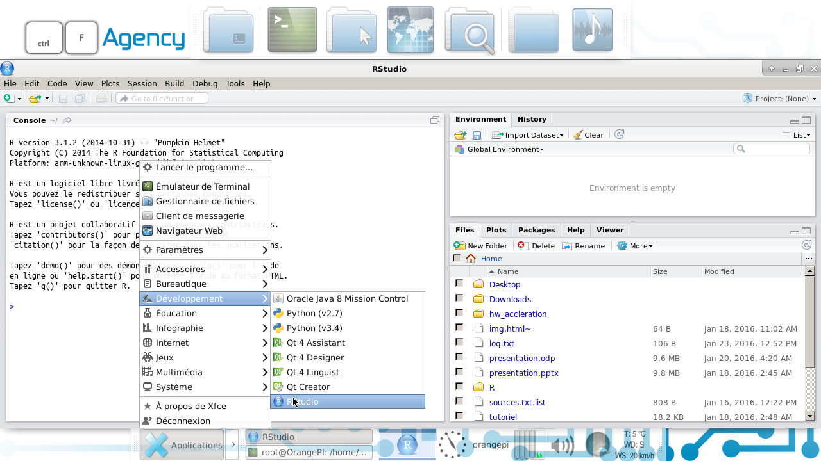
Pour commencer
Ctrl+F agency OS : l’ordinateur le moins onéreux au monde
Installez le thème ctrl+f agency sur OrangePI
OrangePi et Ubuntu : tutorial
Build/Installez Rstudio sur OrangePI

Slide 4
Freqbarchart.r
packages <- function(paquets)
{
new.paquets <- paquets[!(paquets %in% installed.packages()[, "Package"])]
if (length(new.paquets))
install.packages(new.paquets, dependencies = TRUE, repos='http://cran.rstudio.com/')
sapply(paquets, require, character.only = TRUE)
}
packages(c("NLP", "tm", "ggplot2", "ggthemes", "dplyr"))

Slide 5
Rscript freqbarchart.r
# Ajoutons un Pangramme
# info : https://fr.wikipedia.org/wiki/Pangramme
monTexte <- c("Bâchez la queue du wagon-taxi avec les pyjamas du fakir.",
"la matrice du wagon-taxi",
"le fakir est dans la matrice",
"le taxi fait le pyjamas sous la bâche",
"le fakir est dans le wagon",
"le sparse est conduit par le fakir",
"vous êtes avec la matrice de pyjamas",
"le wagon-taxi de pyjamas apprennent le machine learning")
monCorpus <- Corpus(VectorSource(monTexte))
tdm <- TermDocumentMatrix(monCorpus, control = list(minWordLength = 1))
# La somme des lignes en tant que matrices
tf <- rowSums(as.matrix(tdm))
# Sélectionne les fréquences =< 2
print('tf.2')
tf.2 <- subset(tf, tf>=2)
tf.2
# Créé un tableau avec comme nom de colonne term et freq
d <- data.frame(term = names(tf.2), freq = tf.2)

Slide 6
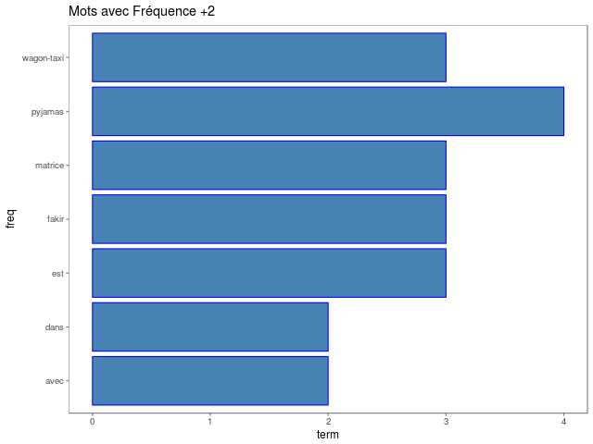
Simple diagramme en barres
ggplot(d, aes(x = term, y = freq)) + geom_bar(stat = "identity",color="blue", fill="steelblue") +
ggtitle("Mots avec Fréquence +2") + labs(y='term',x='freq') + coord_flip() + theme_few()

Slide 7
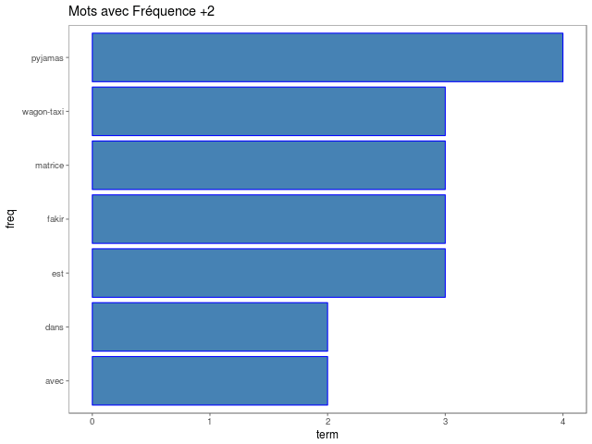
Diagramme en barres organisé par fréquence (factor)
d$term <- factor(d$term, levels = d$term[order(d$freq)])
ggplot(d, aes(x = term, y = freq)) + geom_bar(stat = "identity",color="blue", fill="steelblue") +
ggtitle("Mots avec Fréquence +2") + labs(y='term',x='freq') + coord_flip() + theme_few()

Slide 8
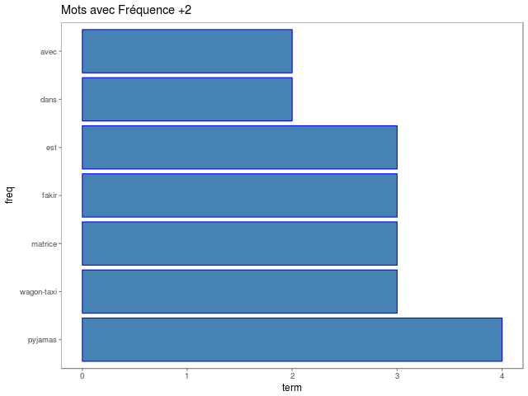
Diagramme en barres organisé par fréquence (inversé)
d$term <- factor(d$term, levels = d$term[rev(order(d$freq))])
ggplot(d, aes(x = term, y = freq)) + geom_bar(stat = "identity",color="blue", fill="steelblue") +
ggtitle("Mots avec Fréquence +2") + labs(y='term',x='freq') + coord_flip() + theme_few()

Slide 9
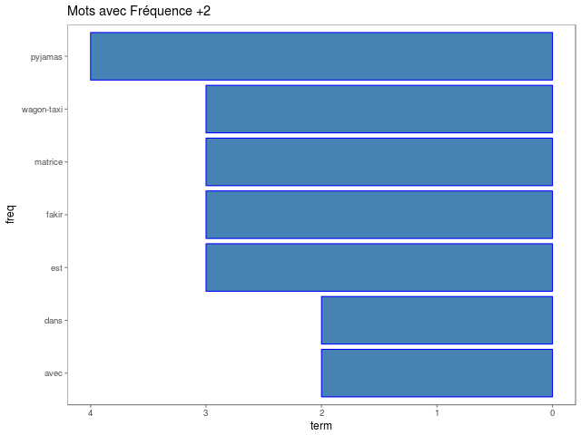
Diagramme en barres organisé par fréquence (within)
d2 <- within(d , term <- ordered(term, levels = rev(sort(unique(term)))))
ggplot(d2, aes(x = term, y = freq)) + geom_bar(stat = "identity",color="blue", fill="steelblue") + ggtitle("Mots avec Fréquence +2") + labs(y='term',x='freq') + coord_flip() + scale_y_reverse() + theme_few()

Slide 10
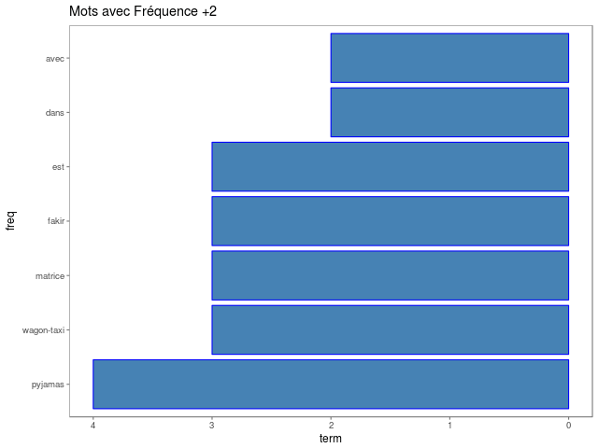
Diagramme en barres organisé par fréquences et termes (dplyr)
ggplot(d, aes(x = reorder(term, -freq), y = freq)) + geom_bar(stat = "identity",color="blue", fill="steelblue") + ggtitle("Mots avec Fréquence +2") + labs(y='term',x='freq') + coord_flip() + scale_y_reverse() + theme_few()

Slide 11
Liens connexes
GGplot2 – Barplot, guide de démarrage rapide
Introduction à dplyr
Documentation officielle ggplot2 – qplot
How do i re-arrange ? Ordering a plot revisited

Slide 12
Q/A

